Slide 1
Formation Javascript Intermédiaire

Slide 2
1.
Introduction à javascript

Slide 3
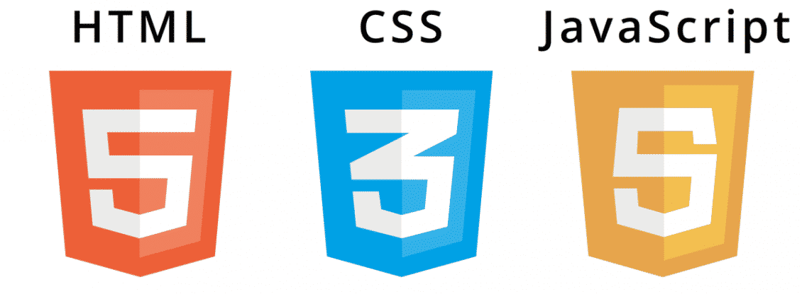
Introduction à javascript
JavaScript est le langage de programmation le plus populaire au monde.
JavaScript est le langage de programmation du Web.
JavaScript est facile à apprendre.
JavaScript est l'un des 3 langages que tout développeur web doit apprendre :
HTML pour définir le contenu des pages web
CSS pour spécifier la mise en page des pages Web
JavaScript pour programmer le comportement des pages web

Slide 4
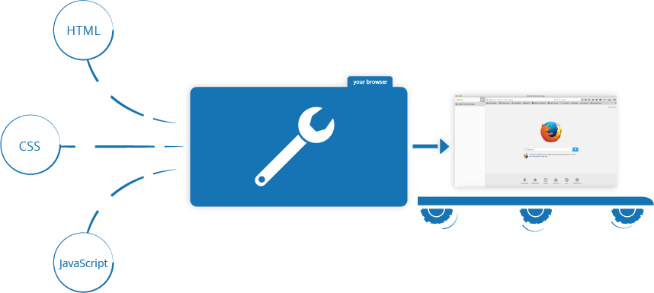
Qu’est-ce que javascript
Javascript a été initialement créé pour « rendre les pages Web vivantes » ou dynamique
Les programmes dans ce langage sont appelés scripts . Ils peuvent être écrits directement dans le code HTML d'une page Web et s'exécuter automatiquement lors du chargement de la page.
Les scripts sont fournis et exécutés en texte brut. Ils n'ont pas besoin de préparation spéciale ou de compilation pour fonctionner.
Aujourd'hui, JavaScript peut s'exécuter non seulement dans le navigateur, mais également sur le serveur, ou même sur tout appareil doté d'un programme spécial appelé moteur javascript

Slide 5
Que peut faire javascript dans le navigateur
JavaScript dans le navigateur peut faire tout ce qui concerne la manipulation des pages Web, l'interaction avec l'utilisateur et le serveur Web.
Par exemple, JavaScript intégré au navigateur est capable de :
Ajoutez un nouveau code HTML à la page, modifiez le contenu existant, modifiez les styles.
Réagissez aux actions de l'utilisateur, exécutez les clics de souris, les mouvements du pointeur, les pressions sur les touches.
Envoyez des requêtes sur le réseau à des serveurs distants, téléchargez et chargez des fichiers (technologies dites AJAX et COMET ).
Obtenez et définissez des cookies, posez des questions au visiteur, affichez des messages.
Mémorisez les données côté client ("stockage local").

Slide 6
Limite de javascript
Les capacités de JavaScript dans le navigateur sont limitées pour des raisons de sécurité de l'utilisateur. L'objectif est d'empêcher une page Web malveillante d'accéder à des informations privées ou de nuire aux données de l'utilisateur.
JavaScript sur une page Web ne peut pas lire/écrire des fichiers arbitraires sur le disque dur, les copier ou exécuter des programmes. Il n'a pas d'accès direct aux fonctions du système d'exploitation.
Les différents onglets/fenêtres ne se connaissent généralement pas. Parfois, c'est le cas, par exemple lorsqu'une fenêtre utilise JavaScript pour ouvrir l'autre. Mais même dans ce cas, le JavaScript d'une page peut ne pas accéder à l'autre s'il provient de sites différents (d'un domaine, d'un protocole ou d'un port différent).
JavaScript peut facilement communiquer sur le net avec le serveur d'où provient la page en cours. Mais sa capacité à recevoir des données d'autres sites/domaines est paralysée.

Slide 7
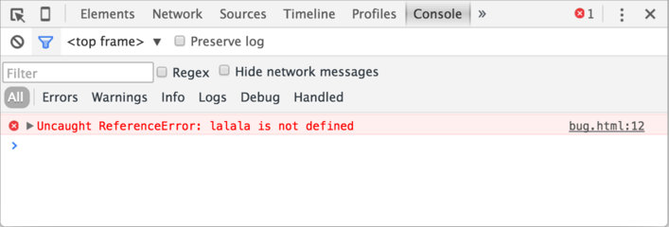
Console Développeur
Le code est sujet aux erreurs. Vous ferez très probablement des erreurs.
Mais dans le navigateur, les utilisateurs ne voient pas les erreurs par défaut.
Plusieurs navigateurs disposent des outils de développement qui permettent également de voir les erreurs.
Pour afficher les outils de développement, on appuie sur la touche F12 dans la plupart des navigateurs. Ensuite vous cliquez sur l’onglet console pour voir les erreurs.

Slide 8
2.
Notions avancées

Slide 9


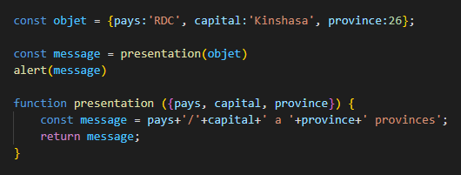

Déstructuration
Nous pouvons avoir un tableau ou un objet avec lequel nous travaillons, mais nous n'avons besoin que de certains des éléments qu'ils contiennent.
La déstructuration permet d'extraire facilement uniquement ce qui est nécessaire.

Slide 10
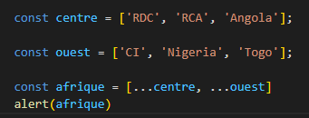
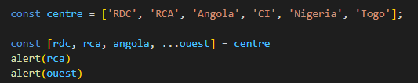
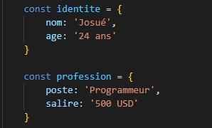
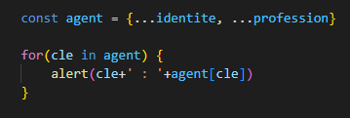
Opérateur de propagation
L'opérateur de propagation JavaScript ( ...) nous permet de copier rapidement tout ou partie d'un tableau ou d'un objet existant dans un autre tableau ou objet.
Nous pouvons également utiliser l'opérateur de propagation avec des objets :

Slide 11
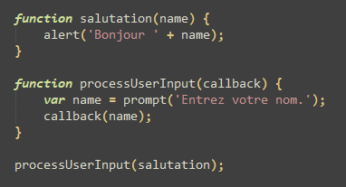
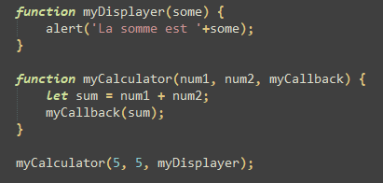
Fonction de rappel
Une fonction de rappel (aussi appelée callback en anglais) est une fonction passée dans une autre fonction en tant qu'argument, qui est ensuite invoquée à l'intérieur de la fonction externe pour accomplir une sorte de routine ou d'action.

Slide 12
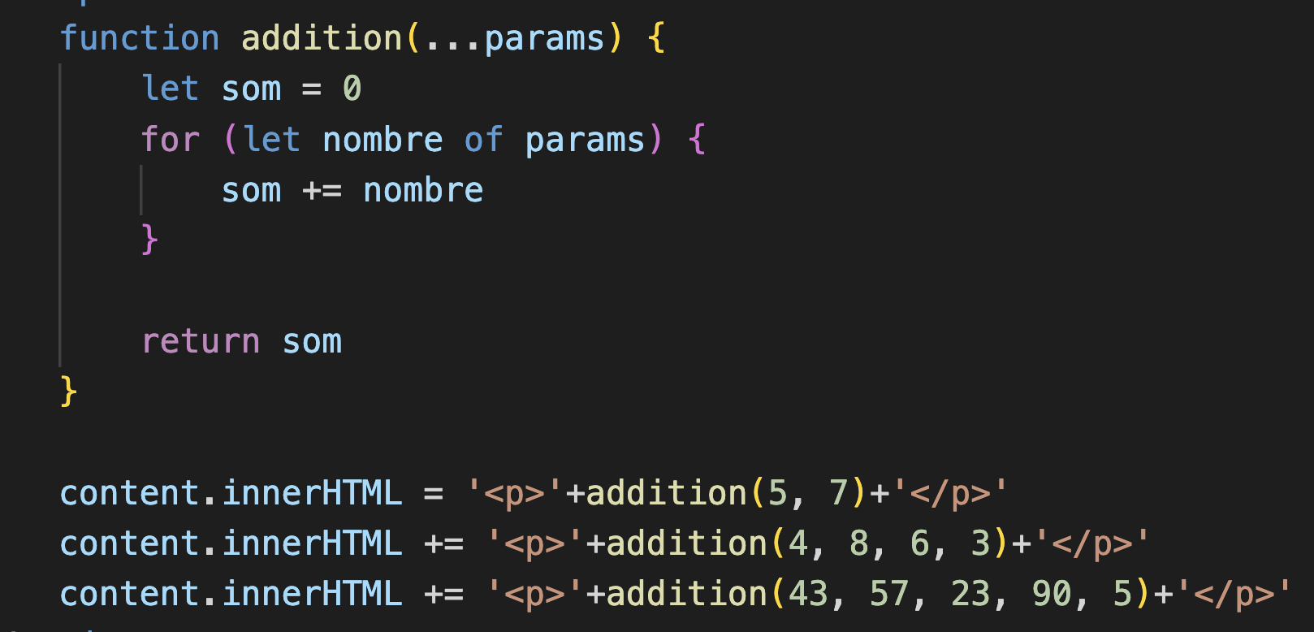
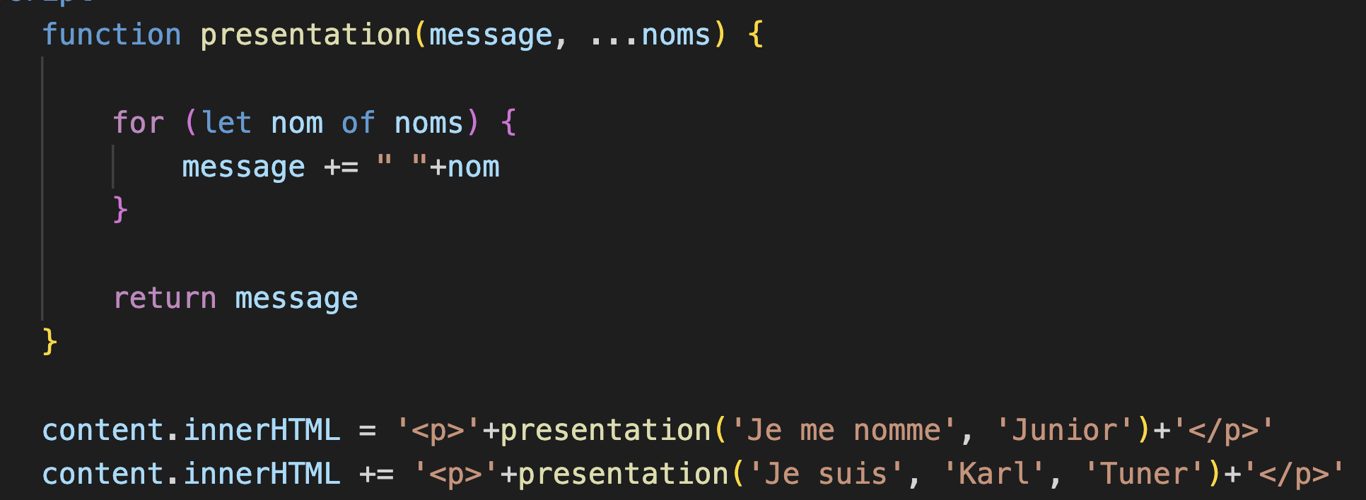
Fonction à n arguments
Une fonction peut être appelée avec n'importe quel nombre d'arguments, quelle que soit sa définition.

Slide 13
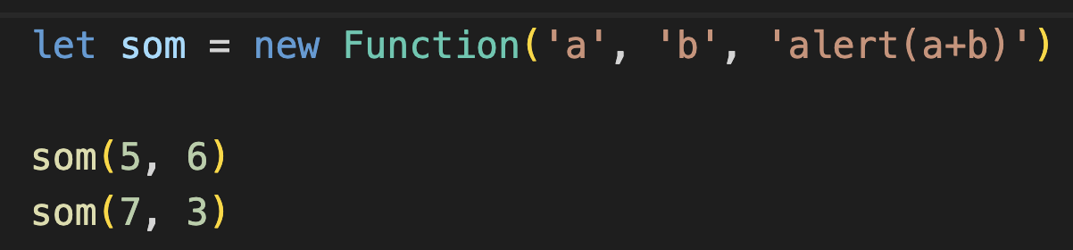
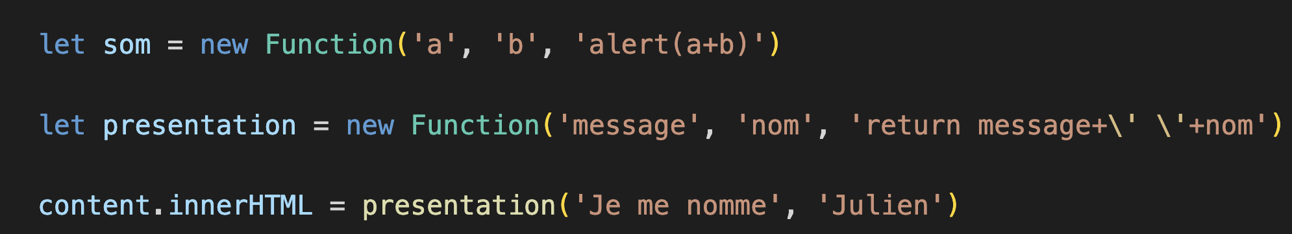
New Function
Autre façon de déclarer une fonction avec new Function()
Syntaxe :

Slide 14
3.
Date

Slide 15

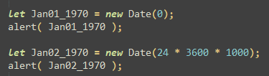
Date et Heure
Faisons connaissance avec un nouvel objet intégré : Date . Il stocke la date, l'heure et fournit des méthodes de gestion de la date/heure.
Pour créer un nouvel Date appel d'objet new Date()
Créez un objet Date avec un temps égal au nombre de millisecondes (1/1000 de seconde) passé après le 1er janvier 1970 UTC+0.
Un nombre entier représentant le nombre de millisecondes écoulées depuis le début de 1970 est appelé un horodatage

Slide 16


Date et Heure
S'il n'y a qu'un seul argument et qu'il s'agit d'une chaîne, il est analysé automatiquement. L'algorithme est le même que les Date.parse utilisations, nous le couvrirons plus tard.
new Date(year, month, date, hours, minutes, seconds, ms)

Slide 17
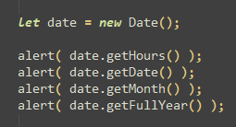
Date et Heure
Composants de date d'accès
getFullYear() : Obtenir l'année (4 chiffres)
getMonth() : Obtenez le mois, de 0 à 11 .
getDate() : Obtenez le jour du mois, de 1 à 31, le nom de la méthode semble un peu étrange.
getHours() , getMinutes() , getSeconds() , getMillisecondes()
getDay : obtenir le jour de la semaine de 0 à 6
getTime() : Renvoie l'horodatage de la date - un nombre de millisecondes écoulées depuis le 1er janvier 1970 UTC+0.

Slide 18
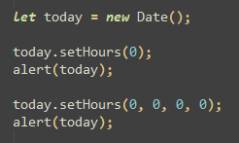

Date et Heure
Réglage des Composants de date
Les méthodes suivantes permettent de définir les composants date/heure :
setFullYear(year, [month], [date])
setMonth(month, [date])
setDate(date)
setHours(hour, [min], [sec], [ms])
setMinutes(min, [sec], [ms])
setSeconds(sec, [ms])
setMilliseconds(ms)
setTime(milliseconds) (définit la date entière en millisecondes depuis le 01.01.1970 UTC)

Slide 19


Date et Heure
toDateString()
La méthode toDateString() renvoie la date contenue dans un objet Date sous la forme d'une chaîne de caractères lisible par un humain, en anglais américain et au format suivant :
Les trois premières lettre indiquent le jour
Les trois lettres suivantes indiquent le mois
Les deux chiffres suivants indiquent le jour du mois (et sont complétés avec un 0 devant si besoin)
Les quatre chiffres restants indiquent l'année

Slide 20
4.
Class

Slide 21


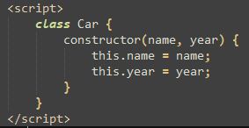
Syntaxe de base
En pratique, nous avons souvent besoin de créer de nombreux objets du même type.
Les classes JavaScript sont des modèles pour les objets JavaScript.
Utilisez le mot-clé class pour créer une classe.
Ajoutez toujours une méthode nommée constructor() :
L'exemple ci-après crée une classe nommée "Car".
La classe a deux propriétés initiales : "nom" et "année".

Slide 22
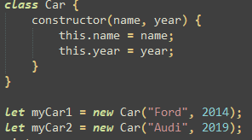
Utiliser une classe
Lorsque vous avez une classe, vous pouvez l'utiliser pour créer des objets :
La méthode constructor est une méthode spéciale :
Il doit avoir le nom exact "constructor"
Il est exécuté automatiquement lorsqu'un nouvel objet est créé
Il est utilisé pour initialiser les propriétés de l'objet
Si vous ne définissez pas de méthode constructor, JavaScript ajoutera une méthode constructor vide.

Slide 23
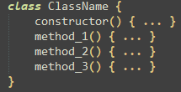
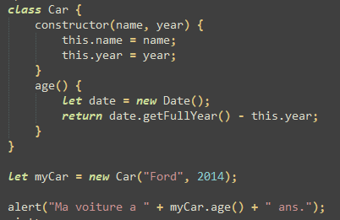
Méthodes de classe
Les méthodes de classe sont créées avec la même syntaxe que les méthodes d'objet.
Utilisez le mot-clé class pour créer une classe.
Ajoutez toujours une constructor() méthode.
Ajoutez ensuite n'importe quel nombre de méthodes.
Créez une méthode Class nommée "age", qui renvoie l'âge de la voiture :

Slide 24
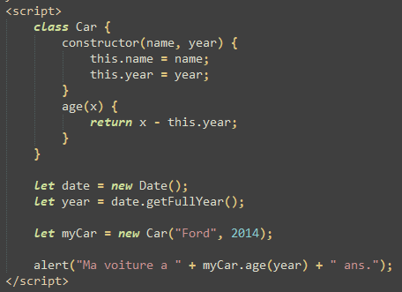
Méthodes de classe
Vous pouvez envoyer des paramètres aux méthodes Class

Slide 25
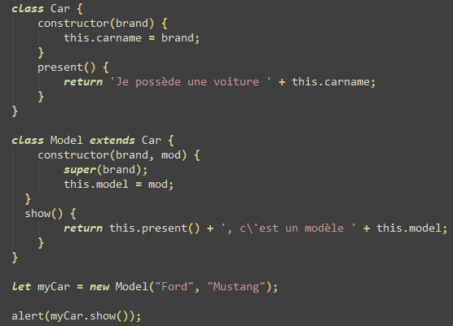
Héritage de classe JavaScript
Pour créer un héritage de classe, utilisez le mot extends clé.
Une classe créée avec un héritage de classe hérite de toutes les méthodes d'une autre classe :
La méthode super() fait référence à la classe parent.
En appelant la méthode super() dans la méthode constructeur, nous appelons la méthode constructeur du parent et obtenons l'accès aux propriétés et aux méthodes du parent.
L'héritage est utile pour la réutilisation du code. Réutilisez les propriétés et les méthodes d'une classe existante lorsque vous créez une nouvelle classe.

Slide 26
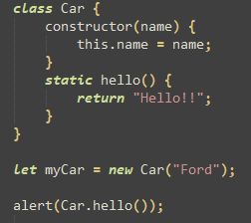
Méthodes statiques JavaScript
Les méthodes de classe statiques sont définies sur la classe elle-même.
Vous ne pouvez pas appeler une static méthode sur un objet, uniquement sur une classe d'objets.

